Slide 1
ธรณีวิทยาทั่วไป
General Geology
รหัสวิชา 1162303
หน่วยกิต 3 (2-2-5)
หลักสูตร ครุศาสตรบัณฑิต (วิทยาศาสตร์) 5 ปี ภาคปกติ
หมวดวิชาเฉพาะด้าน
กลุ่มวิชาเนื้อหา
วิชาบังคับ
อ. ดร. วรวัฒน์ พรหมเด่น

Slide 2
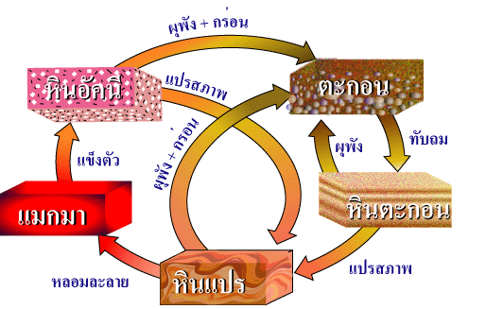
วัฏจักรของหิน (Rock cycle)
หมายถึง การเปลี่ยนแปลงของหินทั้ง 3 ชนิด จากหินชนิดหนึ่งไปเป็นอีกชนิดหนึ่งหรืออาจเปลี่ยนกลับไปเป็นหินชนิดเดิมอีกก็ได้

Slide 3
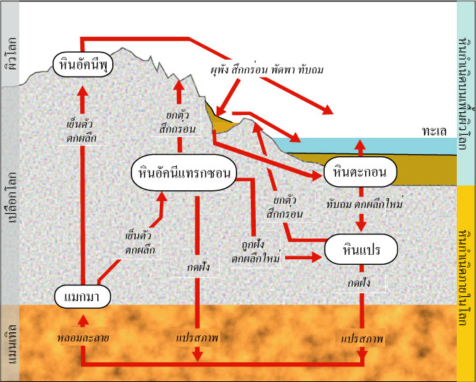

Slide 4
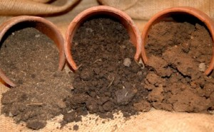
ดิน (Soil)
หมายถึง วัตถุที่เกิดขึ้นตามธรรมชาติจากการสลายตัวทางกายภาพ และทางเคมีของหินและแร่ รวมกับสารอินทรีย์ ที่เกิดจากการสลายตัวของซากพืชซากสัตว์เป็นผิวชั้นบนที่หุ้มห่อโลก ดินมีลักษณะและคุณสมบัติต่างกันไปในที่ต่างๆ ตามสภาพภูมิอากาศ ภูมิประเทศ วัตถุต้นกำเนิด สิ่งมีชีวิตและระยะเวลาการสร้างตัวของดิน

Slide 5
องค์ประกอบของดิน
อนินทรียวัตถุ (Mineral matter) ได้แก่ส่วนของแร่ต่างๆ ภายในหินซึ่งผุพังสึกกร่อนเป็นชิ้นเล็กชิ้นน้อย โดยทางเคมี ฟิสิกส์ และชีวเคมี
อินทรียวัตถุ (Organic matter) ได้แก่ส่วนที่เกิดจากการเน่าเปื่อยผุพังหรือสลายตัวของซากพืชซากสัตว์ที่ทับถมกัน
น้ำ ในสารละลายซึ่งพบอยู่ในช่องระหว่างเม็ดดิน (Aggregate) หรืออนุภาคดิน (Particle)
อากาศ อยู่ในที่ว่างระหว่างเม็ดดินหรืออนุภาคดิน ก๊าซส่วนใหญ่ที่พบทั่วไปในดิน ได้แก่ ไนโตรเจน ออกซิเจน และคาร์บอนไดออกไซด์

Slide 6
องค์ประกอบของดิน
สารอินทรีย์
ได้จากการสลายตัวของสิ่งมีชีวิตที่เน่าเปื่อยผุพังสลายตัวทับถมอยู่ในดินของซากพืช ซากสัตว์ และสิ่งมีชีวิตขนาดเล็ก เช่น ไส้เดือน แมลง จุลินทรีย์ สิ่งมีชีวิตเหล่านี้ช่วยให้ดินมีลักษณะร่วนซุย มีสีดำหรือสีน้ำตาล ที่เรียกว่า ฮิวมัส (Humus)
สารอนินทรีย์ ได้จากการสลายตัวของหินและแร่ อนินทรีย์สารเหล่านี้ประกอบด้วยธาตุซิลิกอน และอะลูมีเนียมเป็นส่วนใหญ่ มีเหล็ก แคลเซียม โพแทสเซีย มและแมกนีเซียม ปนบ้างเล็กน้อย ธาตุเหล่านี้พบอยู่ในรูปแร่ควอตซ์ เฟลด์สปาร์ ไมกา แร่พวกเฟอร์โรแมกนีเซียนซิลิเกตและแร่ดิน ซึ่งเป็นองค์ประกอบสำคัญของดิน ดินแต่ละที่จะมีแร่ธาตุในดินในปริมาณแตกต่างกัน ขึ้นอยู่กับวัตถุต้นกำเนิดเดิมของดิน

Slide 7
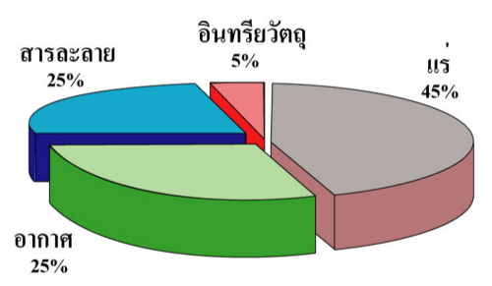
อากาศ แทรกอยู่ตามช่องว่างระหว่างเม็ดดิน มีก๊าซคาร์บอนมอนไดออกไซด์ สูงกว่าอากาศบนผิวดิน ดินที่โปร่งมีรูพรุนมาก จะมีการระบายอากาศได้ดี ซึ่งเป็นสิ่งจำเป็น ่ต่อการหายใจ ของสิ่งมีชีวิตในดิน
น้ำ แทรกอยู่ตามช่องว่างระหว่างเม็ดดินดิน (Aggregate) หรืออนุภาคดิน (Particle) น้ำในดินจะช่วยละลายแร่ธาตุต่าง ๆ ทำให้รากพืชสามารถดูดธาตุอาหารขึ้นไปใช้ประโยชน์ในการสังเคราะห์แสงได้

Slide 8
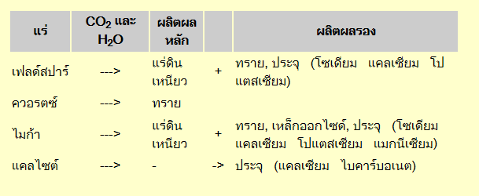
กำเนิดดิน
ดินประกอบขึ้นจากหินที่ผุพัง จึงมีองค์ประกอบเป็นแร่ดินเหนียว (Clay mineral) ซึ่งพัฒนามาจากแร่ประกอบหินบนเปลือกโลก ได้แก่ เฟลด์สปาร์ ควอรตซ์ ไมก้า เป็นต้น
ตารางแสดงให้เห็นถึงการผุพังของแร่แต่ละชนิด ซึ่งทำให้เกิดแร่ดินเหนียวและประจุต่างๆ ซึ่งอยู่ในรูปของสารละลาย

Slide 9
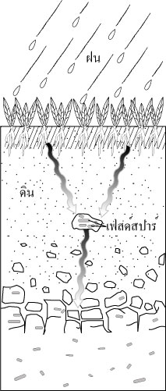
+ CO₂
น้ำฝนจะละลายคาร์บอนไดออกไซด์ในอากาศ ทำให้มีสภาพเป็นกรดอ่อนๆ (กรดคาร์บอนิก) น้ำฝนบนพื้นผิวซึมลงสู่เบื้องล่างและทำปฏิกิริยากับแร่เฟลด์สปาร์ที่อยู่ในหิน ทำให้เกิดการผุพังทางเคมี (Chemical weathering) แตกสลายเป็นเม็ดทราย (ซิลิกา), แร่ดินเหนียว (Clay mineral), ประจุโซเดียม แคลเซียม และโปแตสเซียม ในรูปของสารละลาย ซึ่งเป็นแร่ธาตุที่สำคัญสำหรับพืชต่อไป

Slide 10
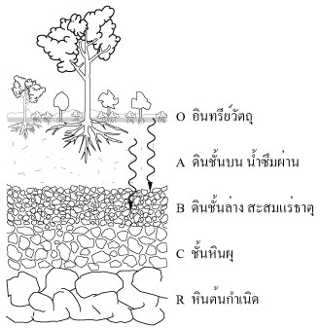
ชั้นของดิน การแบ่งชั้นดินอาศัยการสังเกตจากพื้นที่หน้าตัดด้านข้างของดิน โดยแบ่งออกเป็น 5 ชั้น
ดินแต่ละชั้นมีลักษณะแตกต่างกันเนื่องจากสมบัติทางกายภาพ เคมี ชีวภาพ และลักษณะอื่นๆ เช่นสี โครงสร้าง เนื้อดิน การยึดตัว และความเป็นกรดเป็นด่างของดินแตกต่างกัน

Slide 11
ชั้น โอ (O-horizon) เป็นช่วงชั้นดินที่มีสารอินทรีย์สะสมตัวอยู่มาก มักมีสีเทาหรือเทาดำ
ชั้น เอ (A-horizon) เป็นเขตการซึมชะ (Zone of Leaching) เป็นชั้นที่น้ำซึมผ่านจากชั้นบน แล้วทำปฏิกิริยากับแร่ บางชนิด เกิดการสลายตัวของแร่ สารละลายที่ได้จะซึมผ่านลงไปสะสม ตัวในชั้นต่อไปทำให้ดินชั้นนี้ มีสีจาง
ชั้น บี (B-horizon) เป็นเขตการ สะสมของแร่ในชั้นดิน ( Zone of Accumulation ) เป็นชั้นที่มีการตกตะกอน และสะสมตัวของแร ่จากสาร ละลายที่ไหลลงมาจากชั้น เอ ชั้นดิน มักมีสีแดง หรือน้ำตาลแดงตามสีแร่ที่มาสะสมตัวอยู่
ชั้น ซี (C-horizon) เป็นชั้นหินผุ (Weathered rock) ที่หินบางส่วนผุพัง กลายเป็นดินปะปนกับเศษหิน ที่แตกหัก มาจากชั้นหินดานเดิม
ชั้น อาร์ (R-horizon) เป็นชั้นหินดาน ที่ชั้นหินเดิม ยังไม่มีการผุพังสลายตัว เป็นดิน

Slide 12
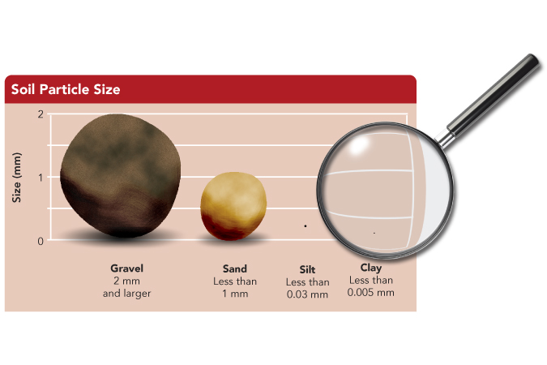
เนื้อดิน (Soil Texture)
เนื้อดิน หมายถึง องค์ประกอบเชิงกายภาพของดิน เราจะสังเกตได้ว่า ดินในแต่ละสถานที่มีลักษณะแตกต่างกัน เนื่องจากดินประกอบขึ้นจากของอนุภาคตะกอนหลาย ๆ ขนาด อนุภาคที่ใหญ่ที่สุดคืออนุภาคทราย (Sand) อนุภาคขนาดรองลงมาคือ อนุภาคทรายแป้ง (Silt) และอนุภาคที่มีขนาดเล็กที่สุดคือ อนุภาคดินเหนียว

Slide 13
นักปฐพีวิทยาแบ่งดินออกเป็น 12 ชนิด โดยการศึกษาสัดส่วนการกระจายอนุภาคของดิน
ดินร่วน (loamy)ประกอบด้วยอนุภาคทราย 40%, อนุภาคทรายแป้ง 40%, อนุภาคดินเหนียว 20%
ดินเหนียว (clay) ประกอบด้วยอนุภาคทราย 20%, อนุภาคทรายแป้ง 20%, อนุภาคดินเหนียว 60%
ดินตะกอน (silt) เป็นดินที่ประกอบขึ้นจากทรายแป้งมากกว่า 90 เปอร์เซ็นต์ และมีดินเหนียวน้อยกว่า 12 เปอร์เซ็นต์
ดินทราย (sand) คือ ดินที่มี ปริมาณ ทราย ตั้งแต่ 85 – 100 เปอร์เซ็นต์ ขึ้นไป เปอร์เซ็นต์ ปริมาณทรายแป้งบวกกับ 1.5 เท่าของเปอร์เซ็นต์ปริมาณ ดินเหนียวต้องไม่เกิน 15เปอร์เซ็นต์
ฯลฯ
การจำแนกดินช่วยให้เราเข้าใจถึงคุณสมบัติของดินประเภทต่างๆ ได้แก่ ความสามารถในการกักเก็บน้ำ และการถ่ายเทพลังงานความร้อน ซึ่งสามารถนำไปใช้ประโยชน์ในทางเกษตรกรรม และวิศวกรรม เป็นต้น

Slide 14
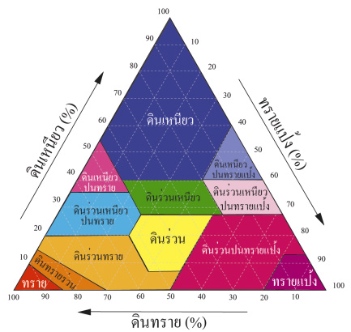
สัดส่วนการกระจายตัวของอนุภาคดิน

Slide 15
กระบวนการการเปลี่ยนแปลงบนพื้นผิวโลก
(Surface processes)
โลกไม่เคยอยู่นิ่ง มีกระบวนการต่างๆของโลก (Earth Processes or Geological Processes) เกิดขึ้นตลอดเวลา ทั้งทาง กายภาพ เคมี และชีวภาพ ซึ่ง ทั้งสามจะมีความสัมพันธ์เกี่ยวเนื่องกัน ทำให้พื้นผิวโลกมีการเปลี่ยนแปลงตลอดเวลา

Slide 16
ปัจจัยที่มีอิทธิพลต่อการผุพังสลายตัว
ชนิดของหินต้นกำเนิด (Rocks)
ความลาดชันของพื้นที่ (Slope)
สภาพภูมิอากาศ (Climate)
พืช (Vegetation)
ระยะเวลา (Time)

Slide 17
การเปลี่ยนแปลงของพื้นผิวโลก
1. กระบวนการที่เกิดขึ้นที่ผิวโลก (Exogenic Process)
•การลดระดับ (Degradation)
o กระบวนการผุพังอยู่กับที่ (Weathering Process)
o กระบวนการกัดกร่อนซะล้างหรือกษัยการ (Erosion)
o การถล่มของมวลสาร (Mass-wasting)
• การเพิ่มระดับ (Aggradation)
2. กระบวนการที่เกิดจากภายในเปลือกโลก (Endogenic Process)
3. กระบวนการที่เกิดจากการกระทำนอกเปลือกโลก (Extraterrestrial Process)

Slide 18
กระบวนการที่เกิดขึ้น ที่ผิวโลก (Exogenic Process) เป็นการปรับตัวให้สู่ระดับ
(gradation) เพื่อทำให้ผิวโลกอยู่ในระดับเดียวกันหมด
มีทั้งการการลดระดับ (degradation) และ การเพิ่มระดับ (Aggradation)
การลดระดับ (Degradation)
o กระบวนการผุพังอยู่กับที่ (Weathering Process)
การผุพังทางกายภาพ (Physical Weathering)
การผุพังทางเคมี (Chemical Weathering)
การผุพังทางชีวภาพ (Biological Weathering)
o กระบวนการกัดกร่อนซะล้างหรือกษัยการ (Erosion)
o การถล่มของมวลสาร (Mass-wasting)

Slide 19
กระบวนการผุพังอยู่กับที่ (Weathering Process)
หมายถึง กระบวนการที่ทำให้เกิดการทำลายของวัสดุธรรมชาติ (หินและแร่) ทำให้เกิดการเปลี่ยนแปลงทั้ง
ทางกายภาพ
ทางเคมี
ทางชีวภาพ
จนทำให้หินและแร่มีขนาดเล็กลง หรือมีคุณสมบัติเปลี่ยนไป จนอาจกลายเป็นดิน ซึ่งเป็นการเปลียนแปลงที่อยู่กับที่ ไม่มีการเคลือนที่

Slide 20
1. การผุพังทางกายภาพ (Physical Weathering)
ปรากฏการณ์น้ำแข็งลิ่ม (Frost weathering)
การแตกเป็นแผ่นเพื่อลดความดัน (Unloading)
การแตกของหินเนื่องจากการเติบโตของผลึก (Crystal Growth)
การแตกของหินเนื่องจากอิทธิพลของความร้อน (Thermal Exfoliation)
การแตกของหินเนื่องจากขยายตัวเพราะความชื้น (Moisture Swelling)
การผุพังอยู่กับที่เนื่องจากการเปียกและแห้งสลับกัน (Wetting and Drying Weathering)
การแตกของหินเนื่องจากการครูดถู (Abrasion)
กิจกรรมเชิงกลโดยสิ่งมีชีวิต (Biological effects on mechanical weathering)

Slide 21
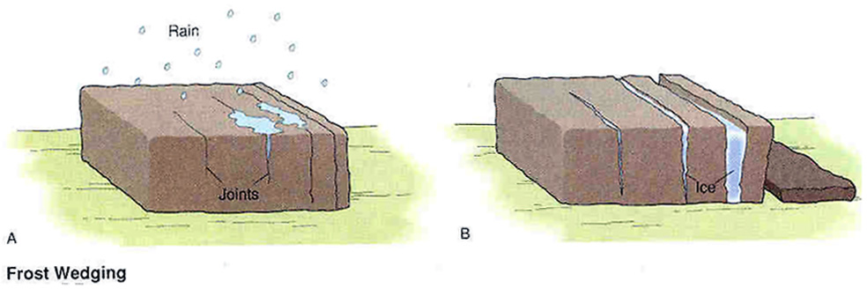
An illustration of how ice or frost may act on existing fractures to break rock apart.

Slide 22
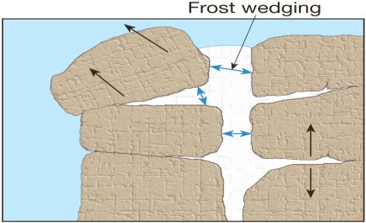
Water expands 9% on freezing

Slide 23
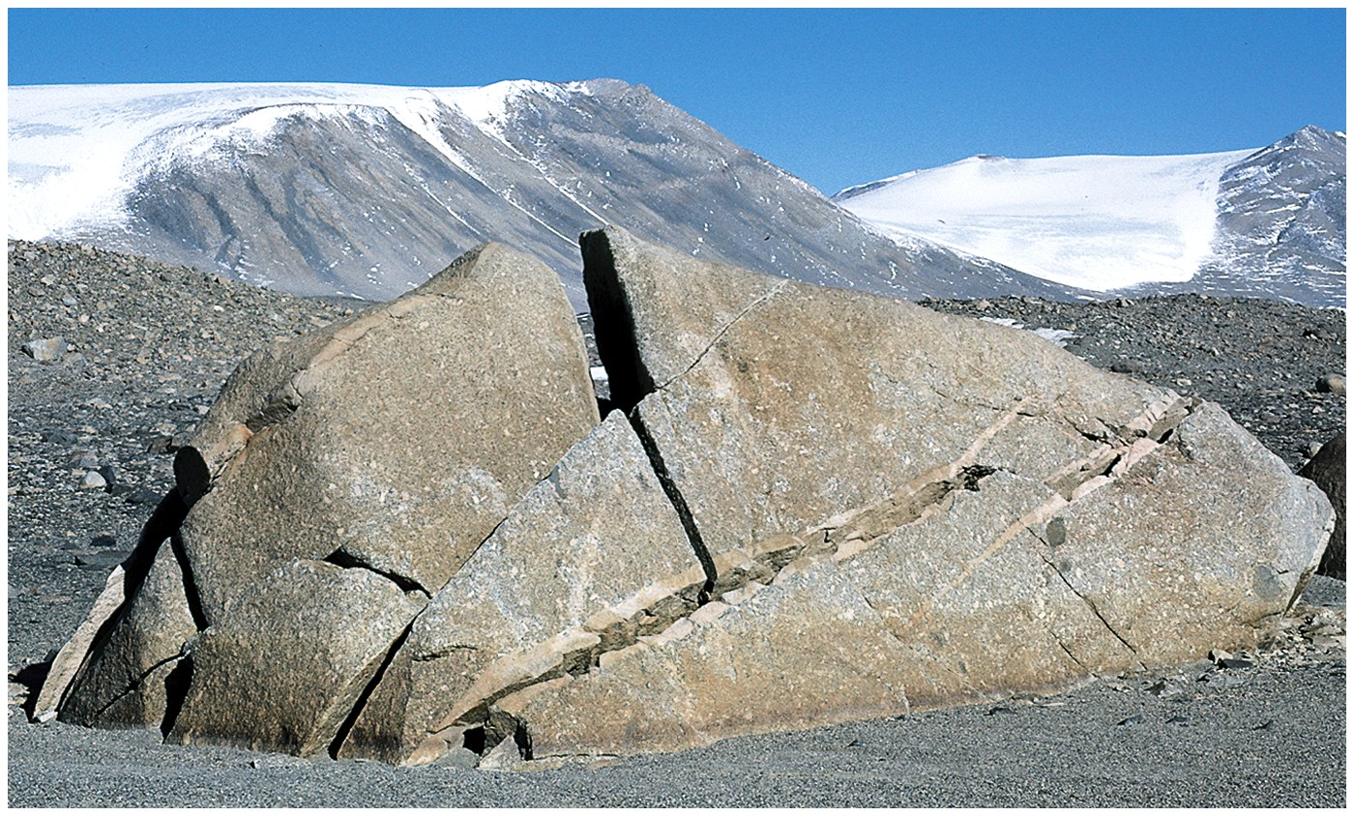
An example of a rock in which the freeze/thaw cycle of water has enlarged existing fractures.

Slide 24
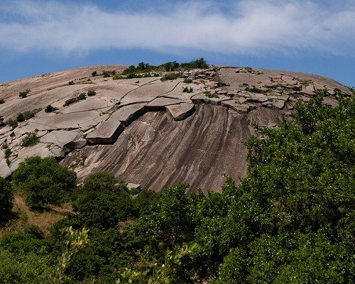
Fractures due to unloading have caused the rock to break into large sheets on the surface

Slide 25
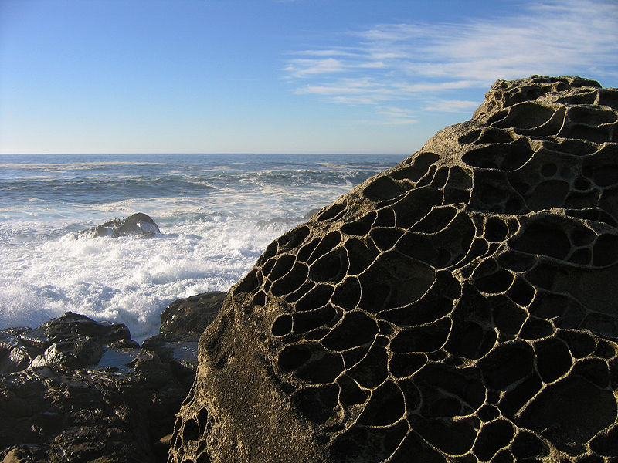
Salt-crystal growth

Slide 26
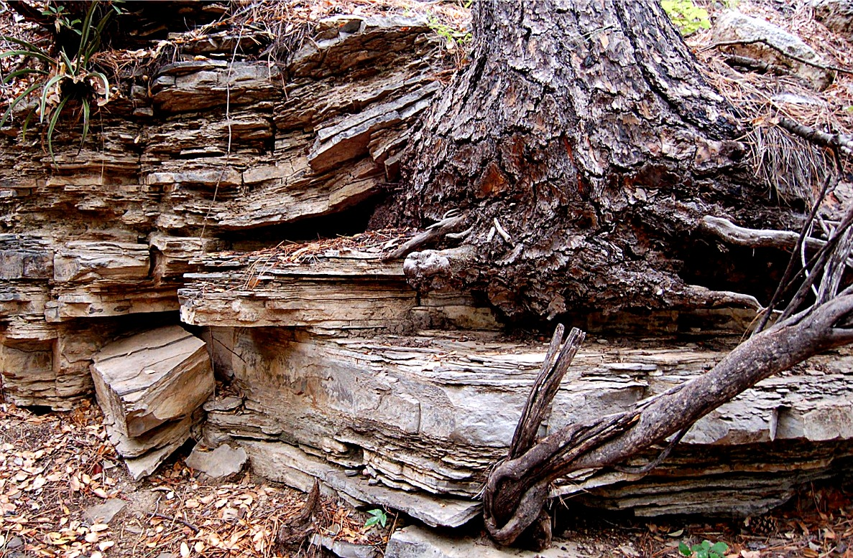
การผุพังเนื่องจากกิจกรรมของสิ่งมีชีวิต (Organic Activity) เช่น การที่รากพืชชอนไชไปตามรอยแตกแล้วโตขึ้น สิ่งมีชีวิตที่อาศัยอยู่ในหิน หรือ ดิน
Root wedging is the process by which a plants root system grows into existing fractures and expands these fractures as the roots grow.

Slide 27
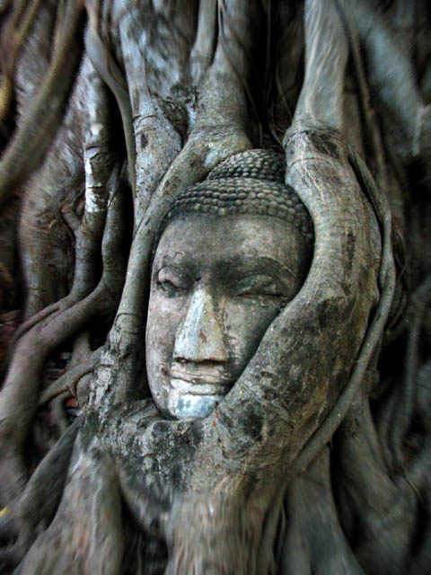

Slide 28
2. การผุพังทางเคมี (Chemical Weathering) เนื่องจากปฏิกิริยาทางเคมีต่างๆ
The effects of chemical weathering in particular acid rain can be seen on this close up of this statues face.

Slide 29
ตัวอย่าง Chemical weathering
Dissolution and carbonation
Rainfall is acidic because atmospheric carbon dioxide dissolves in the rainwater producing weak carbonic acid. In unpolluted environments, the rainfall pH is around 5.6.
CO₂ + H₂O H₂CO₃
carbonic acid
H₂CO₃ + CaCO_{3 (S)} Ca(HCO₃)_{2 (aq)}
calcium bicarbonate
ปฏิกิริยานี้มีความสำคัญมากในการเกิดหินงอกหินย้อยภายในถ้ำ

Slide 30
Acid rain occurs when gases such as sulfur dioxide and nitrogen oxides are present in the atmosphere. These oxides react in the rain water to produce stronger acids and can lower the pH to 4.5 or even 3.0.
Sulfur dioxide, SO₂, comes from volcanic eruptions or from fossil fuels, can become sulfuric acid within rainwater, which can cause solution weathering to the rocks on which it falls.
ACID RAIN AFFECTING TAJMAHAL

Slide 31
Acid Rain
In the gas phase sulfur dioxide is oxidized by reaction with the hydroxyl radical via an intermolecular reaction
SO₂ + OH· → HOSO₂·
HOSO₂· + O₂ → HO₂· + SO₃
In the presence of water, sulfur trioxide (SO₃) is converted rapidly to sulfuric acid:
SO₃ (g) + H₂O (l) → H₂SO₄ (l)
Nitrogen dioxide reacts with OH to form nitric acid:
NO₂ + OH· → HNO₃

Slide 32
2. Hydration / dehydration
CaSO₄ + 2H₂O CaSO₄ . 2H₂O
Anhydrite
(Calcium sulfate)
Gypsum
(calcium sulfate dihydrate)
Moh’s scale hardness
3.5
Moh’s scale hardness
1.5 – 2
Fe₂O₃ +nH₂O Fe₂O₃.nH₂O
(hematite)
(limonite)
Moh’s scale hardness
5.5–6.5
Moh’s scale hardness
4 –5.5

Slide 33
3. Hydrolysis on silicates and carbonates
4H₂O
Mg₂SiO_{4 (s)} + 4H⁺ + 4OH⁻ ⇌ 2Mg²⁺ + 4OH⁻ + H₄SiO_{4 (aq)}
Olivine
Silicic acid
Mg₂SiO₄ + 4CO₂ + 4H₂O ⇌ 2Mg²⁺ + 4HCO₃⁻ + H₄SiO₄
This hydrolysis reaction is much more common. Carbonic acid is consumed by silicate weathering, resulting in more alkaline solutions because of the bicarbonate. This is an important reaction in controlling the amount of CO₂ in the atmosphere and can affect climate

Slide 34
2KAlSi₃O₈ + 2H₂CO₃ + 9H₂O ⇌ Al₂Si₂O₅(OH)₄ + 4H₄SiO₄ + 2K⁺ + 2HCO₃⁻
KAlSi₃O₈ + H₂CO₃ + H₂O ⇌ Al₂Si₂O₅(OH)₄ + H₄SiO₄ + K⁺ + HCO₃⁻
Orthoclase
(aluminosilicate feldspar)
Kaolinite
(a clay mineral)

Slide 35
4. Oxidation
The most commonly observed is the oxidation of Fe²⁺ (iron) and combination with oxygen and water to form Fe³⁺ hydroxides and oxides such as goethite, limonite, and hematite.
2FeS₂ + 7O₂+ 2H₂O 2Fe³⁺ +4SO₄²⁻ + 4H⁺
Pyrite or Marcasite
4FeO + O₂ 2Fe₂O₃
Iron(II) oxide
(ferrous oxide)
(hematite)

Slide 36
5. Complete dissolution
NaCl _{(s)} + H₂O → Na⁺ _{(aq)} + Cl⁻ _{(aq)}
CaCO₃ + H₂CO₃ --------> Ca²⁺ + 2(HCO₃)⁻ แคลไซต์ กรดคาร์บอนิก แคลเซียมไอออน ไบคาร์บอเนต

Slide 37
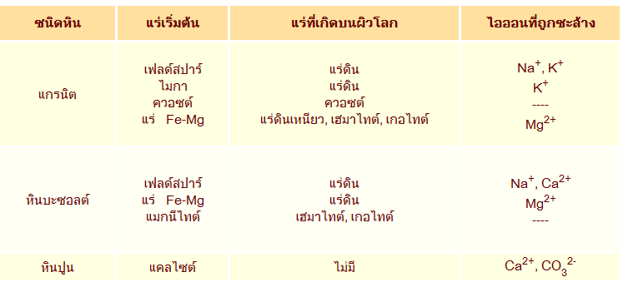
ตัวอย่างของชนิดหินที่ทำปฏิกิริยาเคมีแล้วได้แร่ใหม่เกิดขึ้น

Slide 38
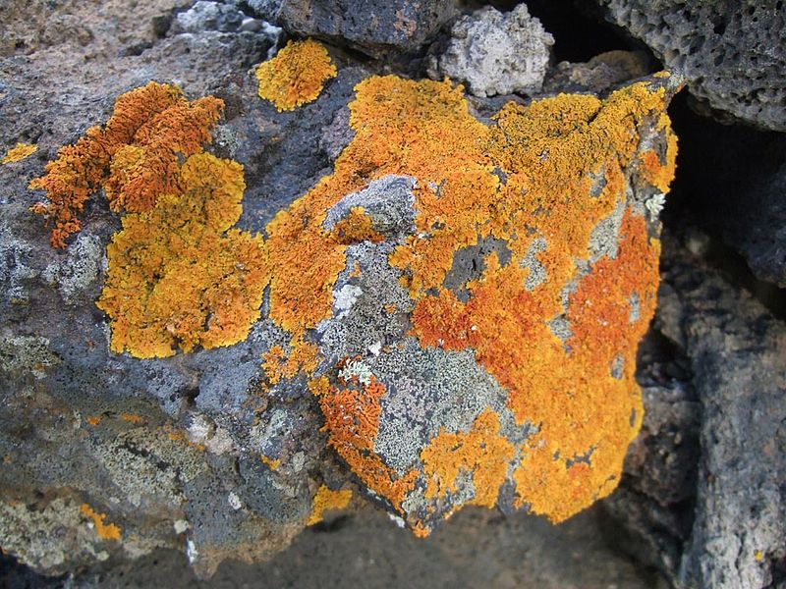
3. การผุพังทางชีวภาพ Biological weathering
Biological weathering of lava by lichen

Slide 39
กระบวนการที่เกิดขึ้น ที่ผิวโลก (Exogenic Process) เป็นการปรับตัวให้สู่ระดับ
(gradation) เพื่อทำให้ผิวโลกอยู่ในระดับเดียวกันหมด
มีทั้งการการลดระดับ (degradation) และ การเพิ่มระดับ (Aggradation)
การลดระดับ (Degradation)
o กระบวนการผุพังอยู่กับที่ (Weathering Process)
การผุพังทางกายภาพ (Physical Weathering)
การผุพังทางเคมี (Chemical Weathering)
การผุพังทางชีวภาพ (Biological Weathering)
o กระบวนการกัดกร่อนซะล้าง (Erosion)
o การถล่มของมวลสาร (Mass-wasting)

Slide 40
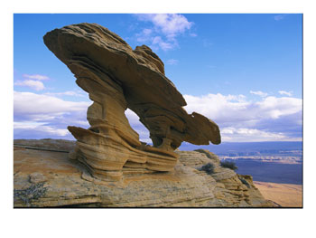
2. กระบวนการกัดกร่อนซะล้าง (Erosion)
เป็นการผุพังอยู่กับที่ โดยการนำพาของตัวกลาง เช่น น้ำไหล (running water) น้ำใต้ดิน (groundwater) คลื่นทะเล (wave) ลม(wind)
และธารน้ำแข็ง (glacier)
Typical sharp-edged wind erosion (Grand Canyon)

Slide 41
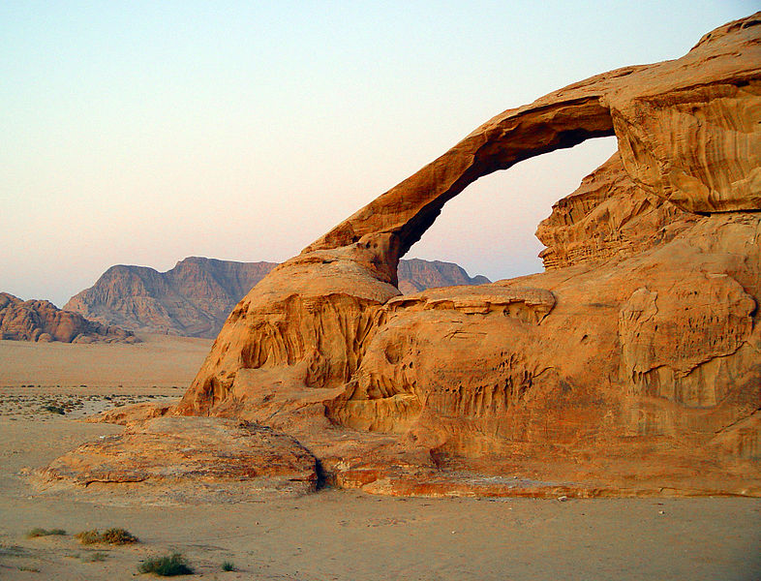
A natural arch produced by erosion of differentially weathered rock in Jebel Kharaz (Jordan)

Slide 42
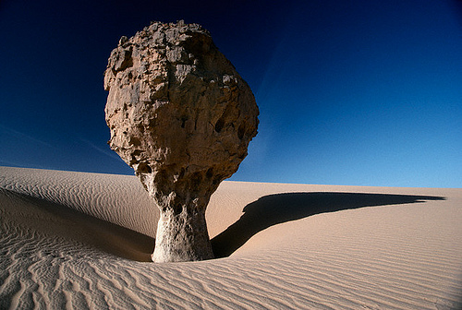
The Algerian desert
A feature caused by wind erosion. The ‘rock pedestal’ effect is created by wind-blown sand whose cutting force is strongest near ground level.

Slide 43
3. การถล่มของมวลสาร (Mass-wasting)
เป็นกระบวนการที่มวลหินหรือมวลดินเกิดการเคลื่อนย้ายหรือถล่มลงมาตามความลาดเอียง (slope) ตามแรงโน้มถ่วงของโลก
มีปัจจัยที่เกี่ยวข้องได้แก่ ชนิดของวัสดุ ความชื้น, ความลาดเอียง แรงสั่นสะเทือน ความเร็ว และการกระทำของสัตว์หรือมนุษย์
Landslide
Rockslide

Slide 44
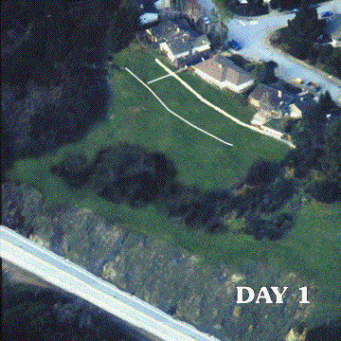
Computer simulation of a "slump" landslide in San Mateo County, California (USA) in January 1997

Slide 45
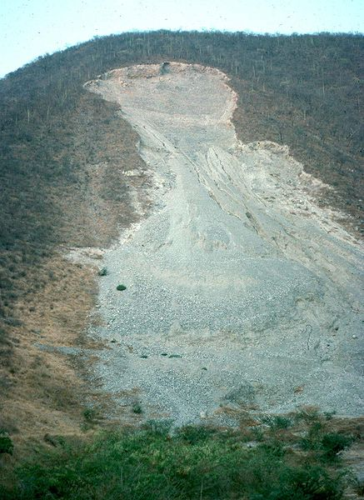
A rock slide in Guerrero, Mexico

Slide 46
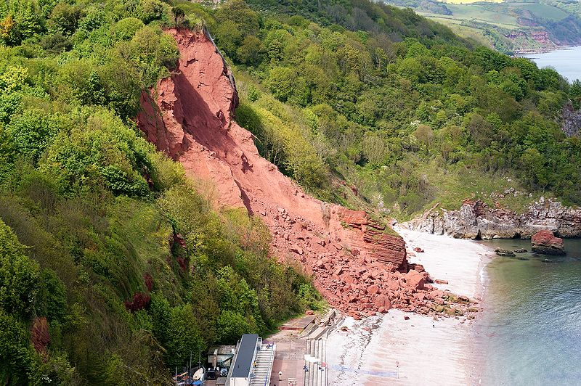
Rockslide at Oddicombe Beach in Devon, UK

Slide 47
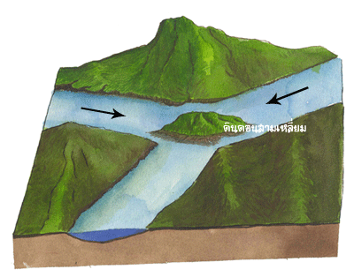
การเพิ่มระดับ (Aggradation)
เป็นกระบวนการปรับระดับของผิวโลกให้สูงขึ้น อาจจะเกิดจากการทับถมของตะกอนที่ถูกตัวกลางนำพามา เช่น ทางน้ำไหล คลื่น ลม ธารน้ำแข็ง ฯลฯ หรืออาจรวมถึงอิทธิพลของสิ่งมีชีวิตที่มีการทำให้เกิดการเพิ่มระดับ

Slide 48
การเปลี่ยนแปลงของพื้นผิวโลก
1. กระบวนการที่เกิดขึ้นที่ผิวโลก (Exogenic Process)
•การลดระดับ (Degradation)
o กระบวนการผุพังอยู่กับที่ (Weathering Process)
o กระบวนการกัดกร่อนซะล้างหรือกษัยการ (Erosion)
o การถล่มของมวลสาร (Mass-wasting)
• การเพิ่มระดับ (Aggradation)
2. กระบวนการที่เกิดจากภายในเปลือกโลก (Endogenic Process)
o การเคลื่อนไหวแปรรูปของเปลือกโลก (Diastrophism)
o ปรากฏการณ์ภูเขาไฟ (Volcanism)
3. กระบวนการที่เกิดจากการกระทำนอกเปลือกโลก (Extraterrestrial Process)

Slide 49
2. กระบวนการที่เกิดจากภายในเปลือกโลก (Endogenic Process)
เป็นกระบวนการที่เกิดขึ้น ซึ่งอยู่ภายใต้เปลือกโลก จะมีตัวแปร เช่น อุณหภูมิ และความดันเป็นองค์ประกอบหลักสำคัญ จะทำให้เกิดการเปลี่ยนแปลงทางกายภาพและเคมีของพื้นผิวโลก รูปแบบของกระบวนการนี้ พอจะสรุปได้เป็น 2 ประเภทใหญ่ ๆ คือ
การเคลื่อนไหวแปรรูปของเปลือกโลก (Diastrophism)
ปรากฏการณ์ภูเขาไฟ (Volcanism)

Slide 50
การเคลื่อนไหวแปรรูปของเปลือกโลก (Diastrophism)
ลักษณะของเปลือกโลกภายในจะมีการเคลื่อนไหวอยู่ตลอดเวลา จะมีสภาพความกดดันสูง และร้อนจัด การเคลื่อนไหวของเปลือกโลกภายในจะอาศัยอิทธิพลของความดันภายในเป็นส่วนใหญ่ ซึ่งอุณหภูมิมีผลเพียงเล็กน้อย ผลของการเปลี่ยนแปลงจะทำให้ได้ลักษณะต่าง ๆ เช่น ทวีป มหาสมุทร ภูเขา ฯลฯ
แผ่นดินไหว
ธรณีวิยาโครงสร้าง
หัวข้อในการเรียนบทต่อไป

Slide 51
ปรากฏการณ์ภูเขาไฟ (Volcanism)
เป็นปรากฏการณ์ธรรมชาติที่เกิดจากหินหนืด (Magma) เคลื่อนที่ ได้ปะทุออกมายังพื้นผิวโลกตามร่องหรือรอยแตกของเปลือกโลก จะเป็นการเกิดอย่างฉับพลัน ทำให้ผิวโลกมีการเปลี่ยนแปลงระดับ ความรุนแรงขึ้นอยู่กับชนิดของสารประกอบ และปริมาณก๊าซในหินหนืด การประทุของภูเขาไฟ หรือการชนกันของแผ่นเปลือกโลก (Plate) เป็นสาเหตุที่ทำให้เกิดแผ่นดินไหว (Earthquake)
ภูเขาไฟ
หัวข้อในการเรียนบทต่อไป

Slide 52
กระบวนการที่เกิดจากการกระทำนอกเปลือกโลก (Extraterrestrial Process)
กระบวนการพื้นผิวโลกที่มีการเปลี่ยนแปลงเนื่องจากสิ่งภายนอกกระทำ เช่น ดาวตก หรืออุกกาบาต ที่พุ่งชนพื้นผิวโลก ซึ่งตามธรรมชาติแล้ว โลกมีชั้นบรรยากาศห่อหุ้มเป็นชั้น ๆ อย่างหนาแน่น เมื่อดาวตก หรืออุกกาบาตพุ่งเข้ามาจะเกิดการเสียดสีกับชั้นบรรยากาศทำให้เกิดการเผาไหม้ก่อน ก็จะมีแต่ส่วนที่เหลือที่ตกกระทบลงบนพื้นผิวโลกซึ่งเหลือเพียงประมาณครึ่งเดียว

Slide 53
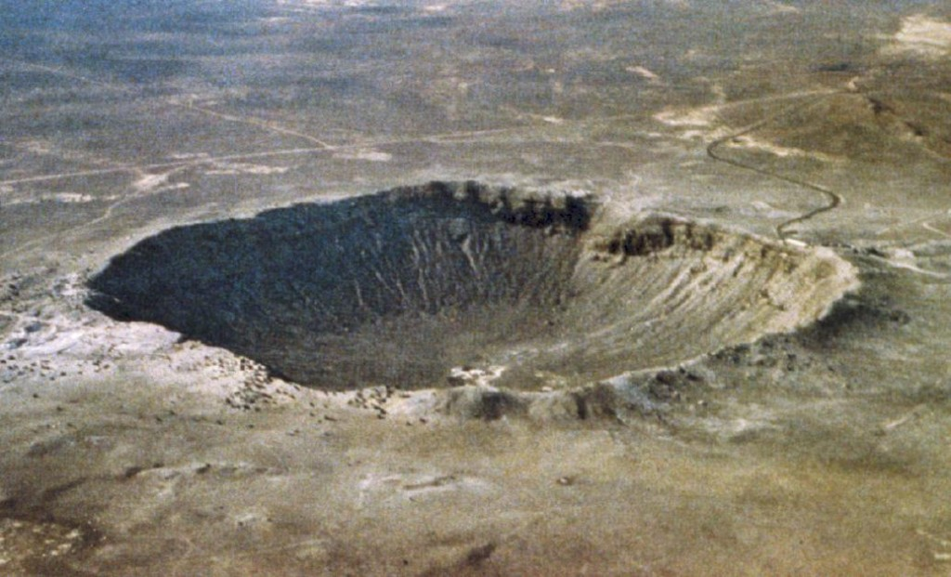
หุบอุกกาบาตบาร์ริงเกอร์
Barringer Meteorite crater in Arizona, US
Evidence for Extraterrestrial Impacts.

